Slide 1
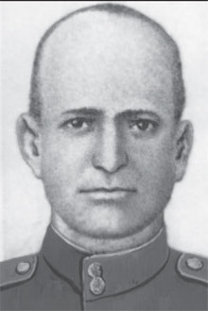
Герой Советского Союза
Дмитрий Тимофеевич Воеводин
(28.05.1902 – 24.01.1944)

Slide 2
Дмитрий Тимофеевич Воеводин родился в 1902 году в селе Булгаково Касимовского района. Учился в семилетней школе на отлично. Детство его прошло счастливо и беззаботно.
Свою взрослую жизнь он начал с работы плотником на Сынтульском заводе «Комзаря». К работе Дмитрий Тимофеевич всегда относился добросовестно, именно поэтому к нему часто обращались люди за помощью и с просьбами исправить какие-либо неполадки в работе.
Пришло время любить и Дмитрий Тимофеевич женился на скромной девушке Евдокии, любовь к которой пронес через всю свою жизнь. В семье родилось семеро детей, которые стали хорошими помощниками родителям. Но семейное счастье длилось недолго.
На пороге уже стояла беда.

Slide 3
Воскресную зорьку 22 июня 1941 года Дмитрий Тимофеевич встретил, работая на огороде и еще не зная, что на западных границах вот такое же тихое, благоуханное и мирное утро уже разорвали страшные залпы: горели города и села, гибли люди.
В первый же день войны у здания Касимовского военкомата собрались десятки военнообязанных, многие из которых пришли, не дожидаясь повесток. С этого дня почти каждый день, военком отправляет мобилизованных и добровольцев в Красную Армию. Отправляет и по повесткам, и по их доброй воле.
Не остался безучастным к судьбе своей Родины и Дмитрий Тимофеевич. В июле 1941 года он мобилизовался на фронт, а дома остались жена и дети, которым предстояло пережить эти страшные годы.

Slide 4
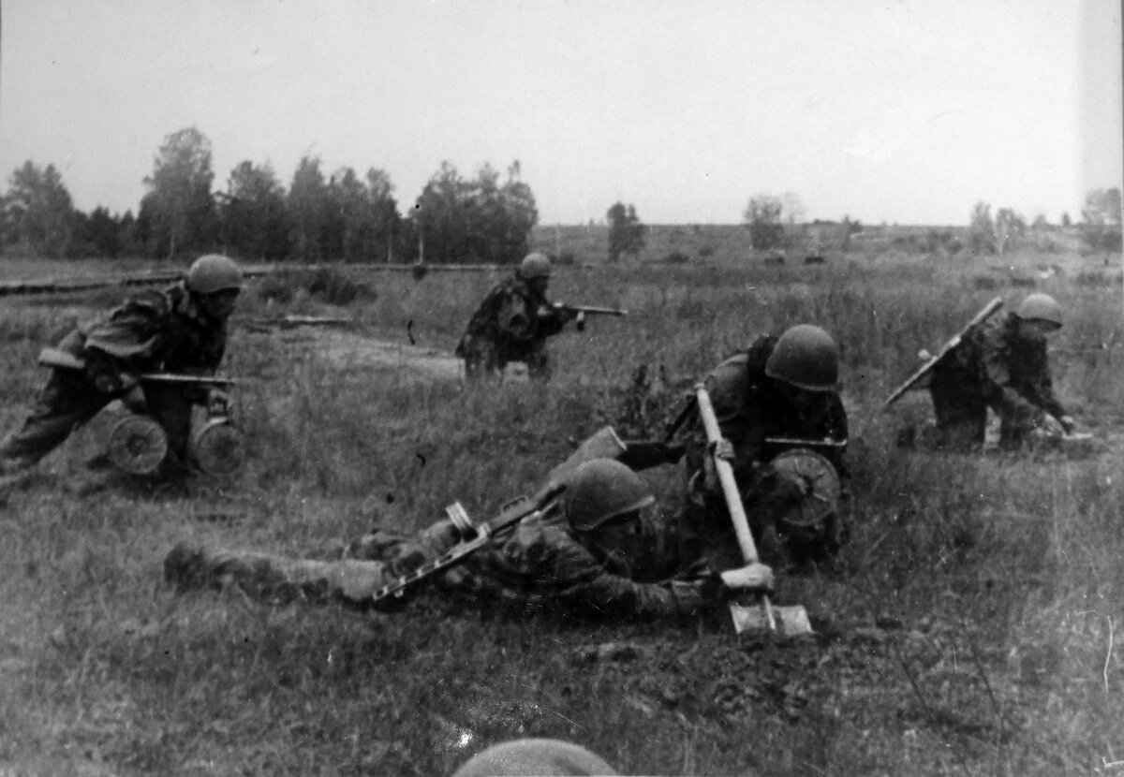
После краткосрочной подготовки красноармеец Воеводин был направлен в саперный батальон. Воевал на Брянском, Воронежском, 1-Украинском фронтах. К началу 1943 года – сапер 180-го отдельного саперного батальона 167-ой стрелковой дивизии.

Slide 5
Дмитрию Тимофеевичу приходилось не только обезвреживать мины противника, но и ставить свои, а также участвовать в строительстве огневых точек, землянок, наводить переправы через реки и болота.
5 ноября 1943 года, в боях за освобождение Киева, Дмитрий Тимофеевич со своими товарищами-саперами совершил героический подвиг: проделал два больших прохода в минном поле противника, обеспечив тем самым продвижение наших танков и пехоты к окраинам города. Неприятель, не ожидавший прорыва обороны на этом участке, был разгромлен внезапным ударом нашего подразделения.
Указом Президиума Верховного Совета СССР 10 января 1944 года за образцовое выполнение заданий командования и проявленное мужество и героизм в боях с немецко-фашистскими захватчиками красноармейцу Воеводину Дмитрию Тимофеевичу присвоено звание Героя Советского Союза.

Slide 6
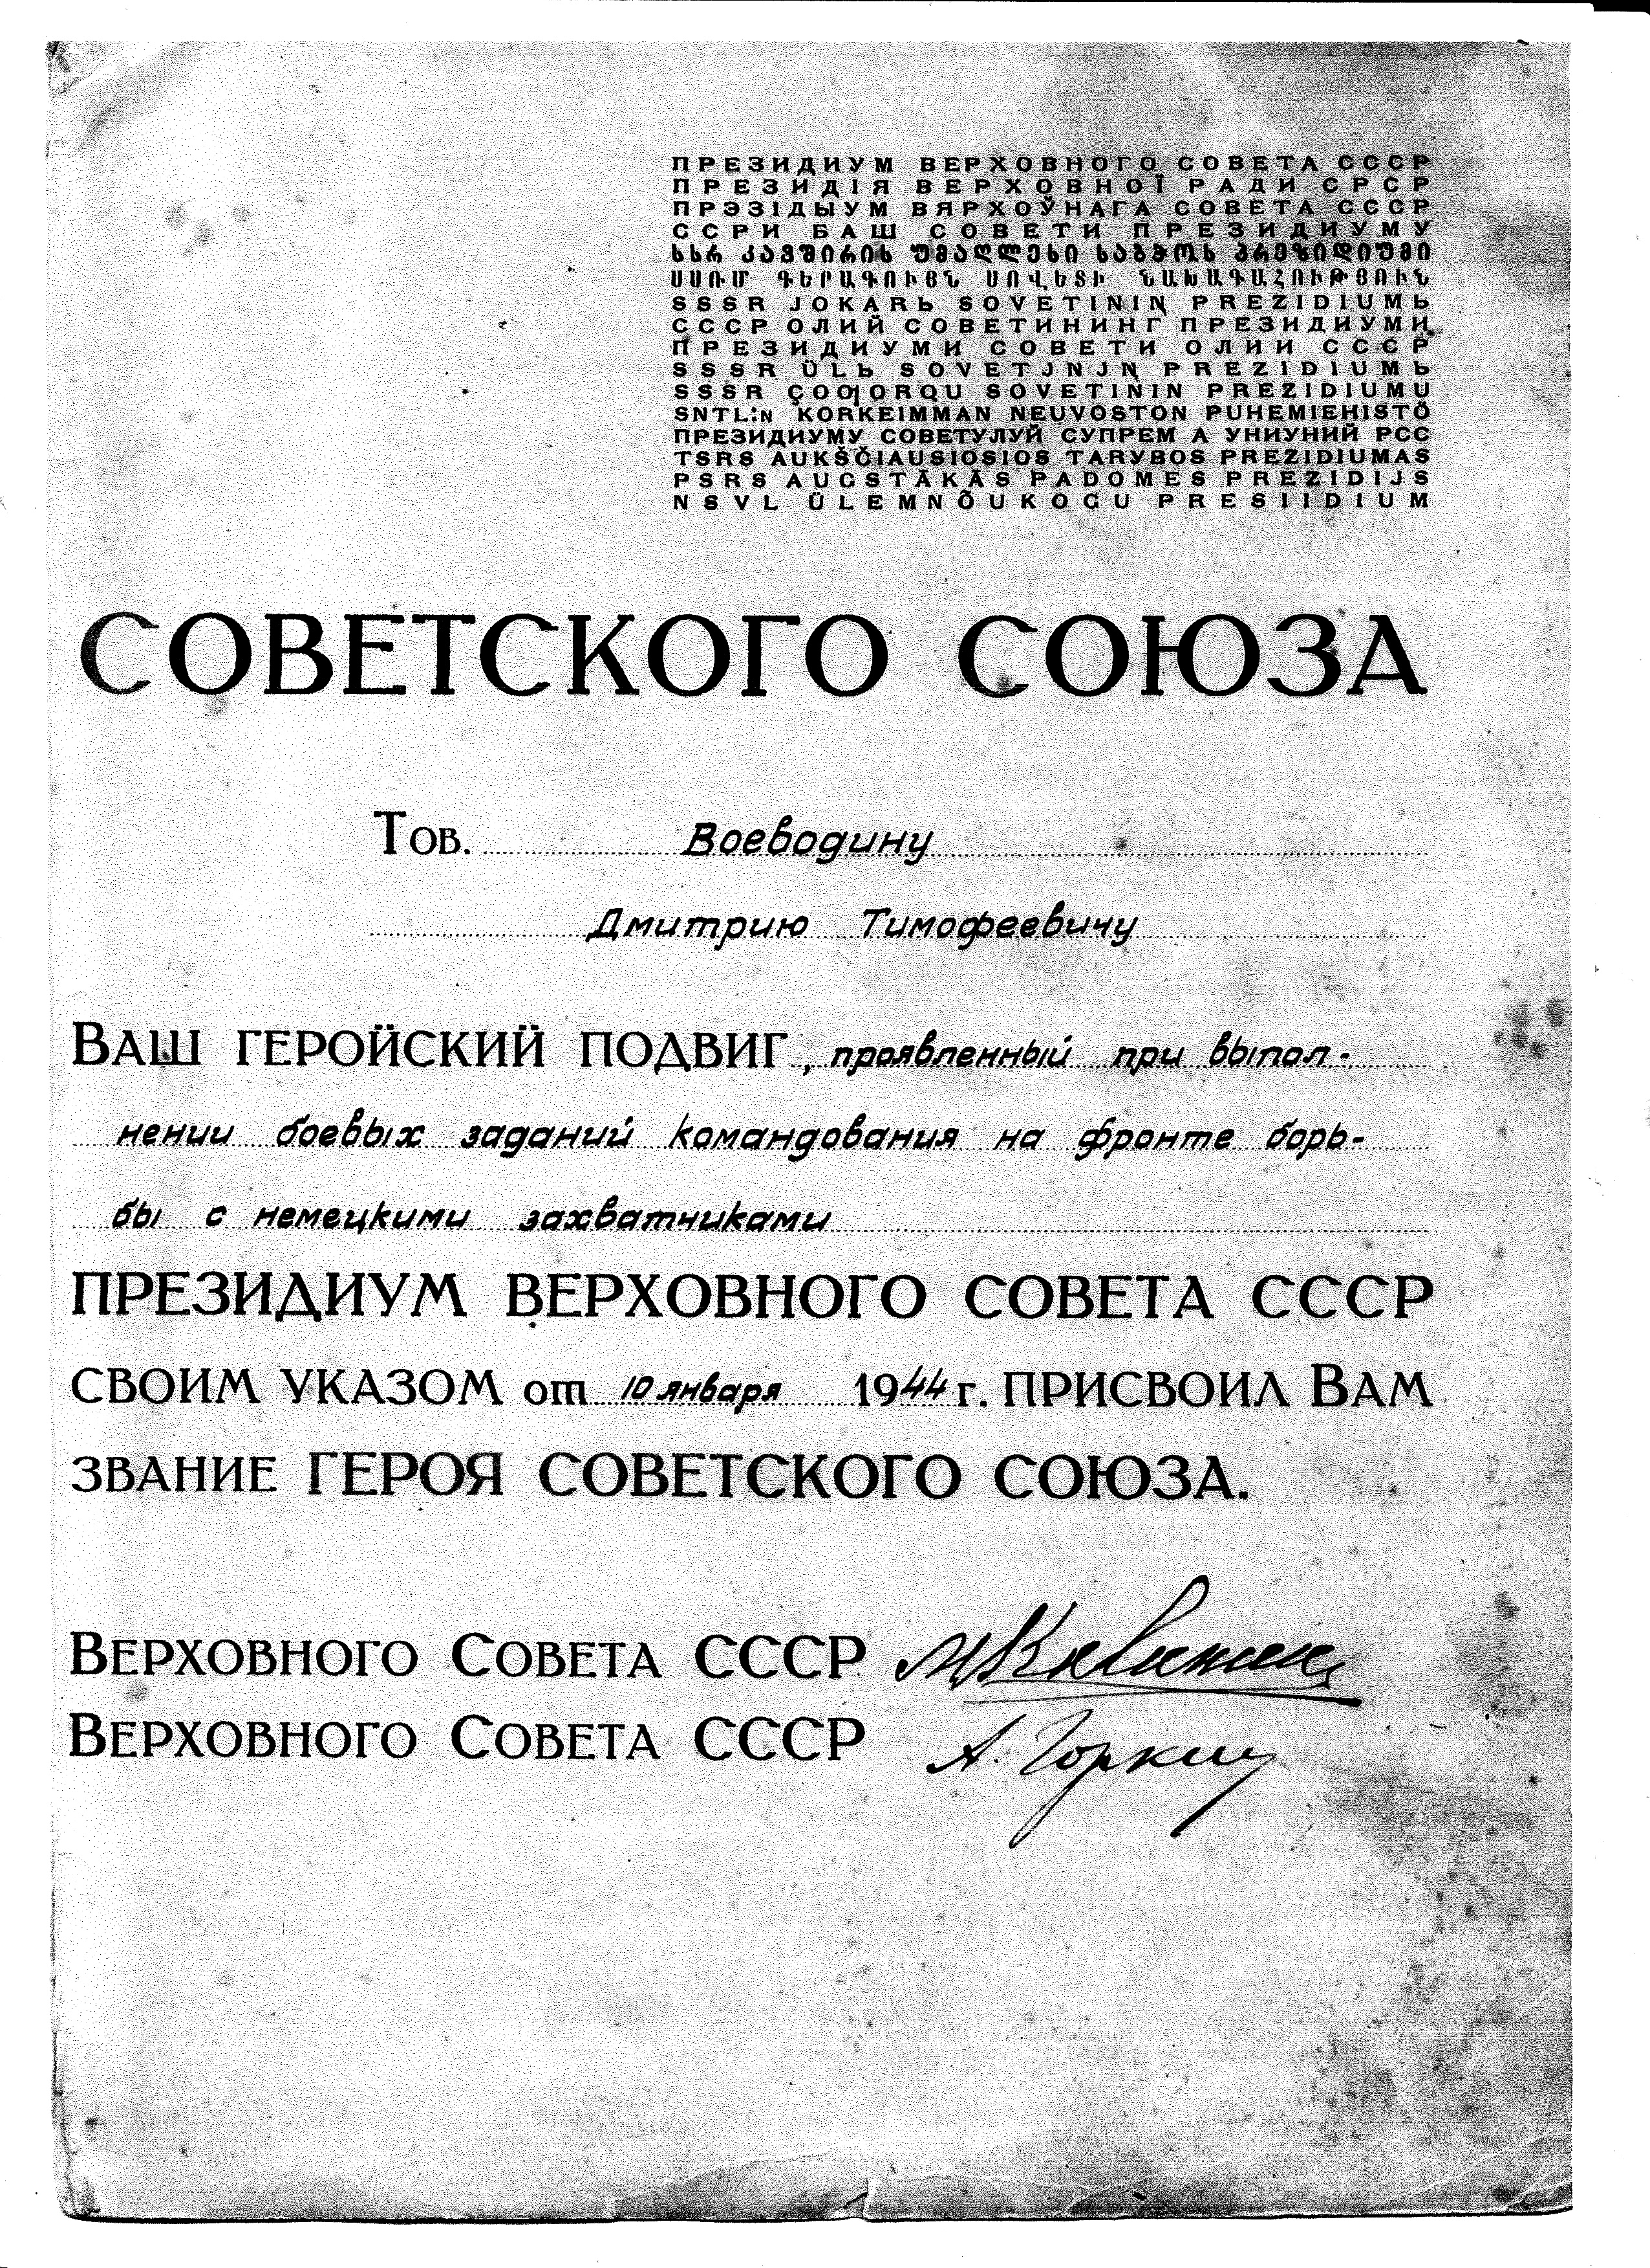

Slide 7
Свои высокие награды Герой получить не успел. В одном из боев в январе 1944 года он был тяжело ранен и доставлен в полевой госпиталь № 3580 40-й Армии, где скончался от полученных ран 24 января 1944 года.

Slide 8
Похоронен Дмитрий Тимофеевич Воеводин
на воинском кладбище в украинском городе Белая Церковь. В этом городе именем героя-касимовца названа улица. Там же поставлен и памятник.

Slide 9
На сайте города Белая церковь есть стихотворение неизвестного автора, посвященное Д.Т. Воеводину
И в минных полях, и болотах, В трескучий мороз и дожди, Проходы для танков, пехоты Саперы проделать должны. Всегда у войны жесткий норов. Бои беспрерывные шли. Проходы отважных саперов На Запад к победе вели.
Погибшим в военные годы Огонь на могилах горит. С России сапер Воеводин В земле Украины лежит.

Slide 10
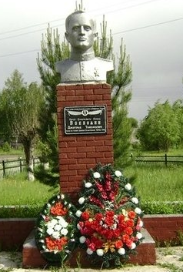
В поселке Сынтул установлен бюст Герою Советского Союза Воеводину Дмитрию Тимофеевичу

